Slide 1


ZOMI
大模型：分布式训练
序列并行
Sequence Parallel

Slide 2
大模型业务全流程
数据 & 模型算法
模型训练 & 微调
模型验证 & 推理部署
2. 数据处理
4. 模型训练
6. 模型微调
7. 模型验证
开源
数据
数据
预处理
向量
数据库
混合精度
梯度检查
梯度累积
…
全参微调
下游
任务
测评
标准
bench
mark
3. 模型算法
5. 分布式并行
低参微调
8. 推理与智能体
LLM模型
架构
多模态
一切皆Tokens
训练集群稳定性
指令微调
量化
压缩
推理
加速
9. Agent
智能体
1. AI 集群建设
计算、存储、网络
AI 集群机房建设
AI 集群上线与运维
集群算力准备

Slide 3
大模型系列 – 分布式训练加速
具体内容
分布式加速库：
业界常用分布式加速库 & 作用
DeepSpeed 特性：
基本概念 - 整体框架 – Zero-1/2/3 – ZeRO-Offload – ZeRO-Infinity
Megatron 特性：
总体介绍 – 整体流程 – 并行配置 – DP – TP – PP

Slide 4
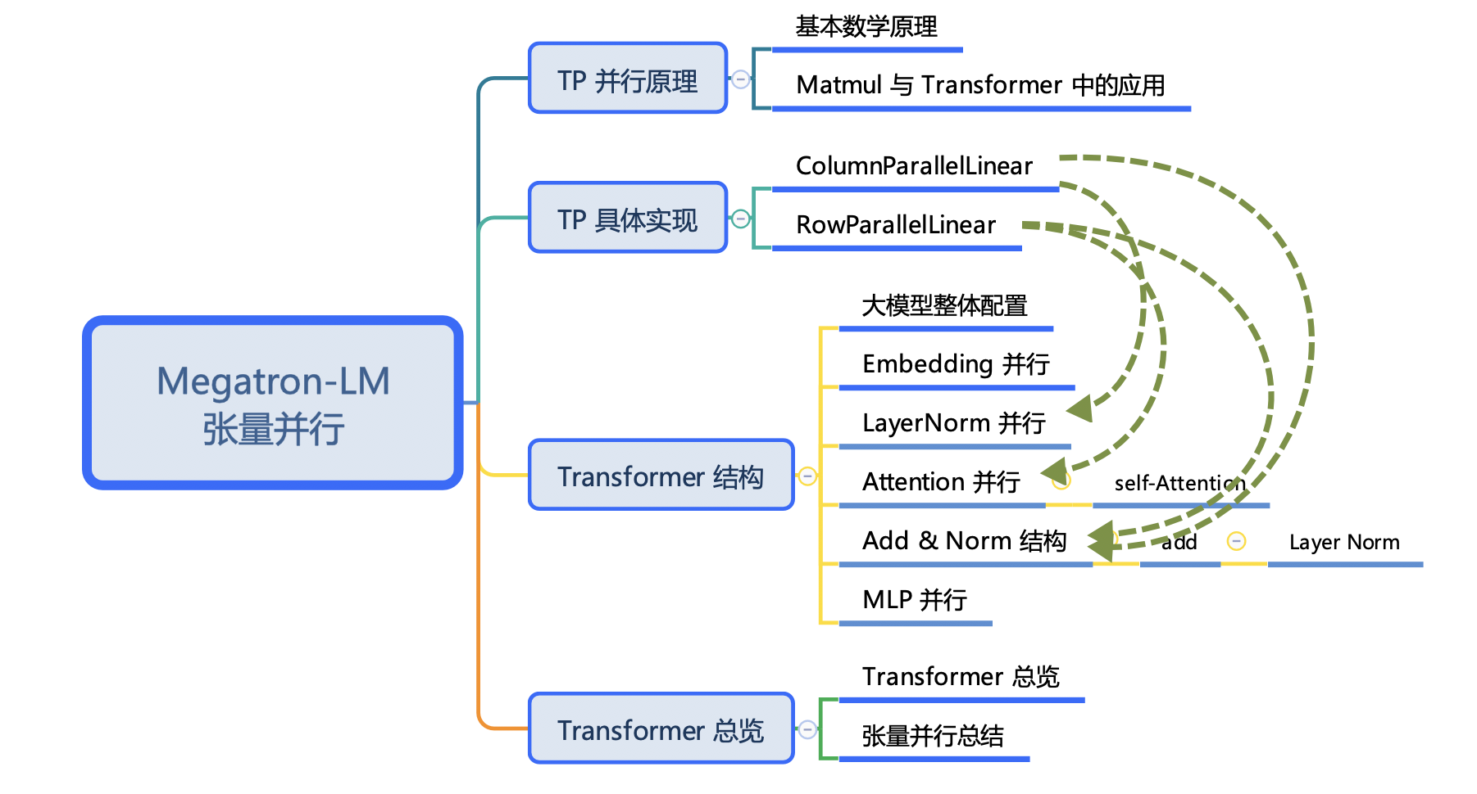
思维导图

Slide 5
Colossal-AI 01
序列并行原理

Slide 6
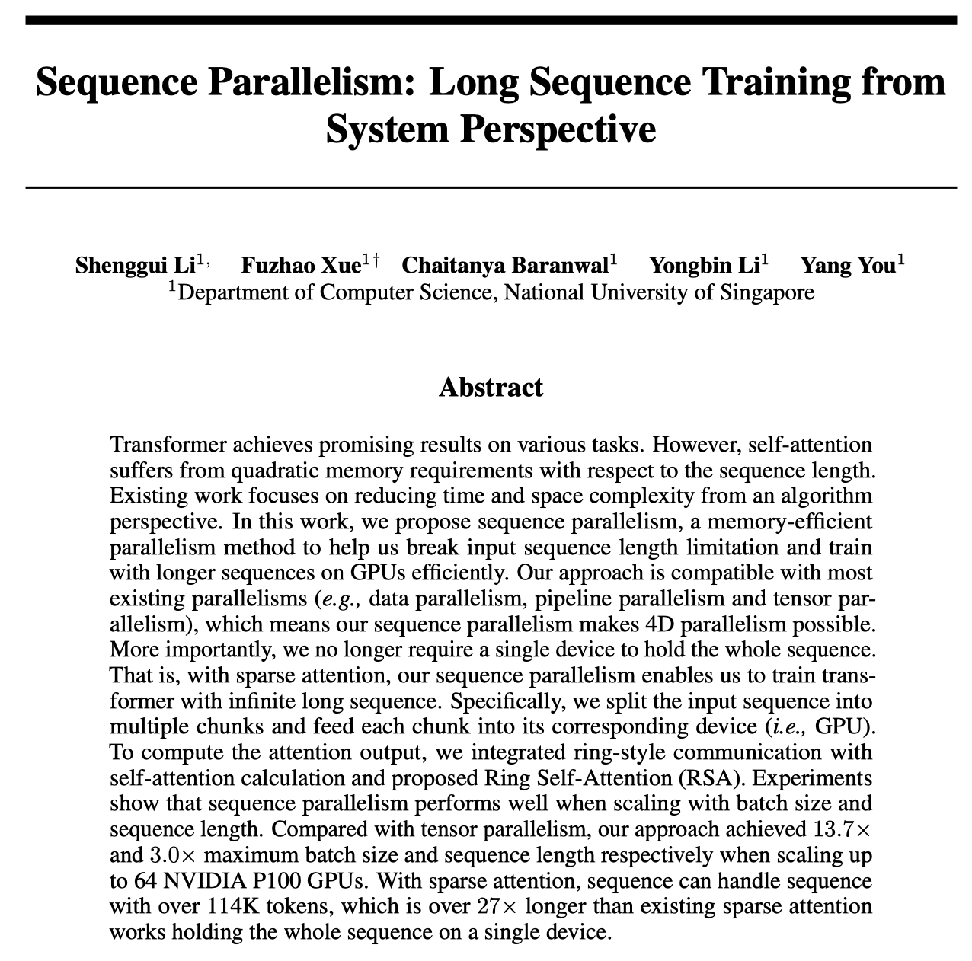
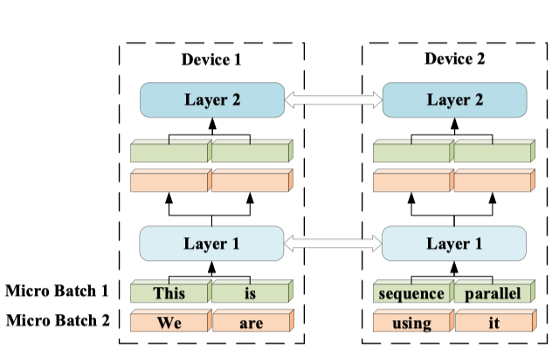
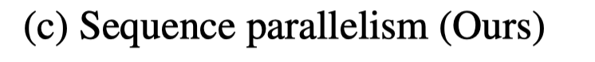
ColossalAI序列并行
实现上 ColossalAI 借鉴了 Ring-Allreduce 算法实现，通过 RingQK 和 RingAV 两种计算方式实现序列并行。

Slide 7
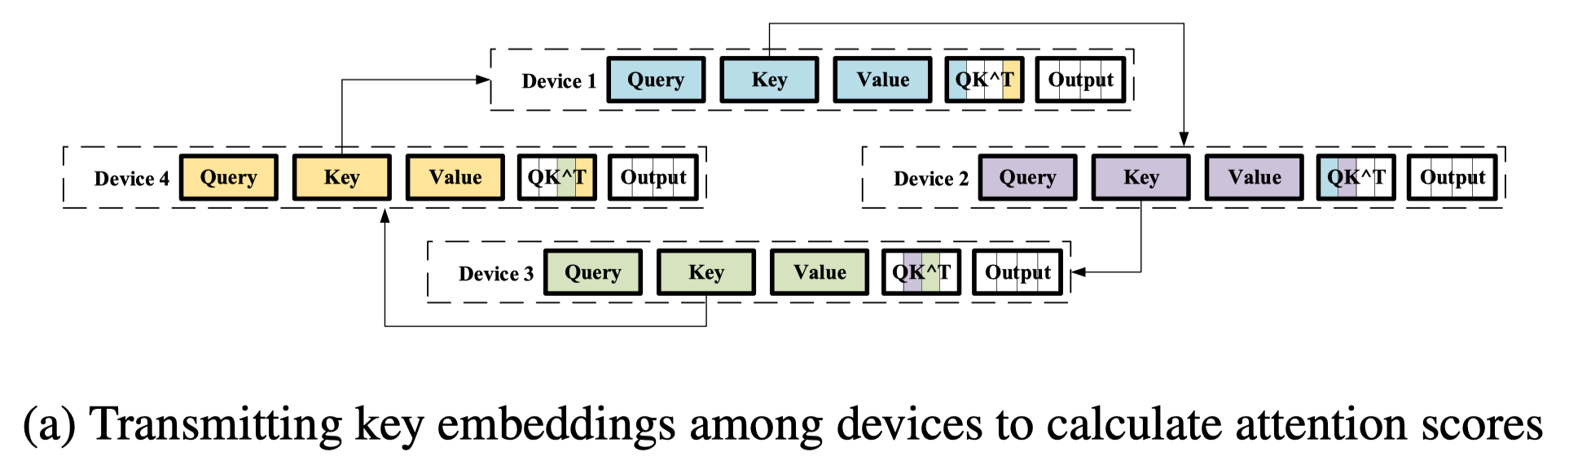
RingQK 过程
每 NPU 保存一份 sub Seq，但是 Q/K/V 的计算有需要和完整的 Seq 作为输入；
利用Ring All-Reduce 在每次通信 iter 时，互相传输各 NPU 的子序列数据。

Slide 8
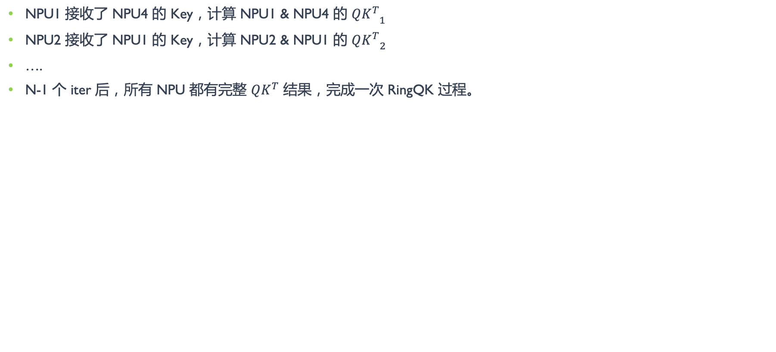
RingQK 过程
NPU1 接收了 NPU4 的 Key，计算 NPU1 & NPU4 的 ${QK^{T}}_{1}$
NPU2 接收了 NPU1 的 Key，计算 NPU2 & NPU1 的 ${QK^{T}}_{2}$
….
N-1 个 iter 后，所有 NPU 都有完整 $QK^{T}$ 结果，完成一次 RingQK 过程。

Slide 9
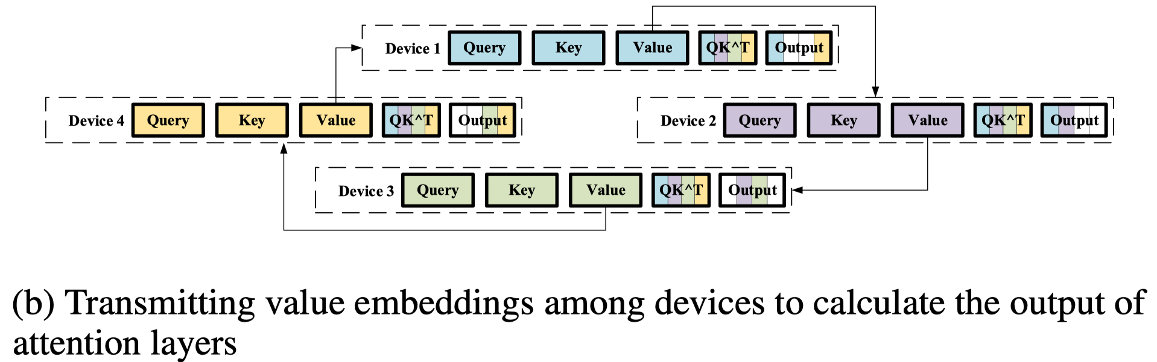
RingAV 过程
接下来计算 Attention Scores，通过 Ring All-Reduce 算法计算每 NPU 的 Attention Prob * Value；
与 RingQK 相同的计算逻辑，每 NPU 都传输各自 Value，得到最终的输出；

Slide 10
问题在哪里？
序列并行不能与模型并行一起使用，原理上会引起冲突，那么应该在满足什么条件下才使用ColossalAI 的系列并行呢？
因为使用了 Ring All Reduce 算法，会引入更频繁的通信（包括前向和后向），对比 Megatron-LM 的序列并行 + 模型并行，哪种效果会更好呢？

Slide 11
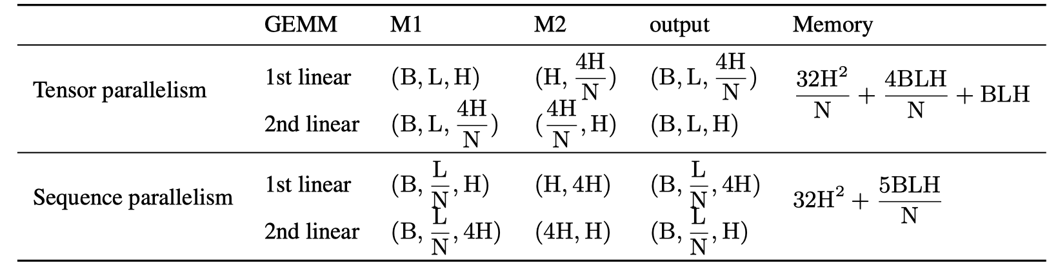
MLP Block 内存计算方式

Slide 12
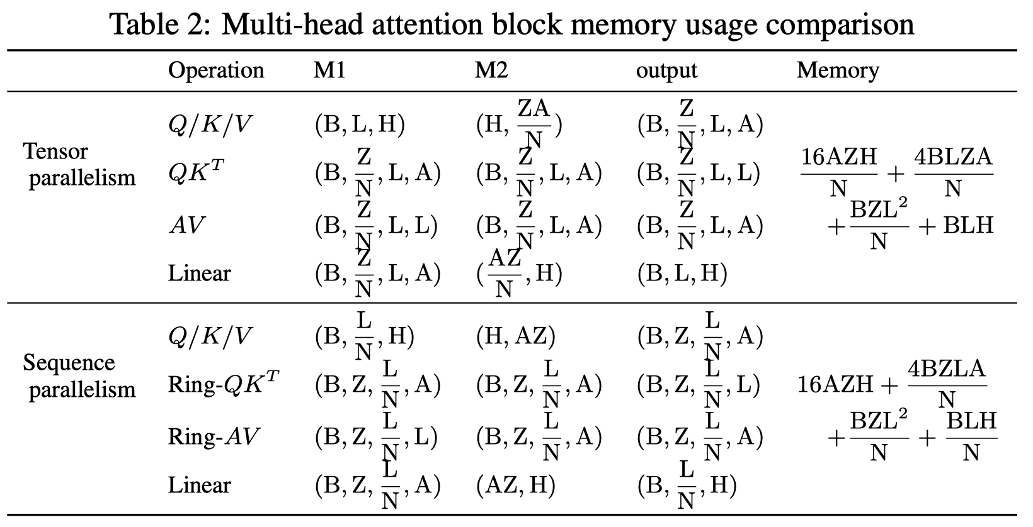
Attention Block 内存计算方式

Slide 13
Megatron-LM 02
序列并行原理

Slide 14
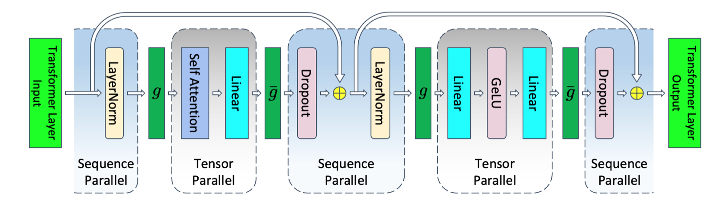
序列并行原理
LayerNorm 和 Dropout 的计算被平摊到了各个 NPU 上，减少了计算资源的浪费；
LayerNorm 和 Dropout 所产生的激活值也被平摊到了各个 NPU 上，进一步降低了显存开销；

Slide 15
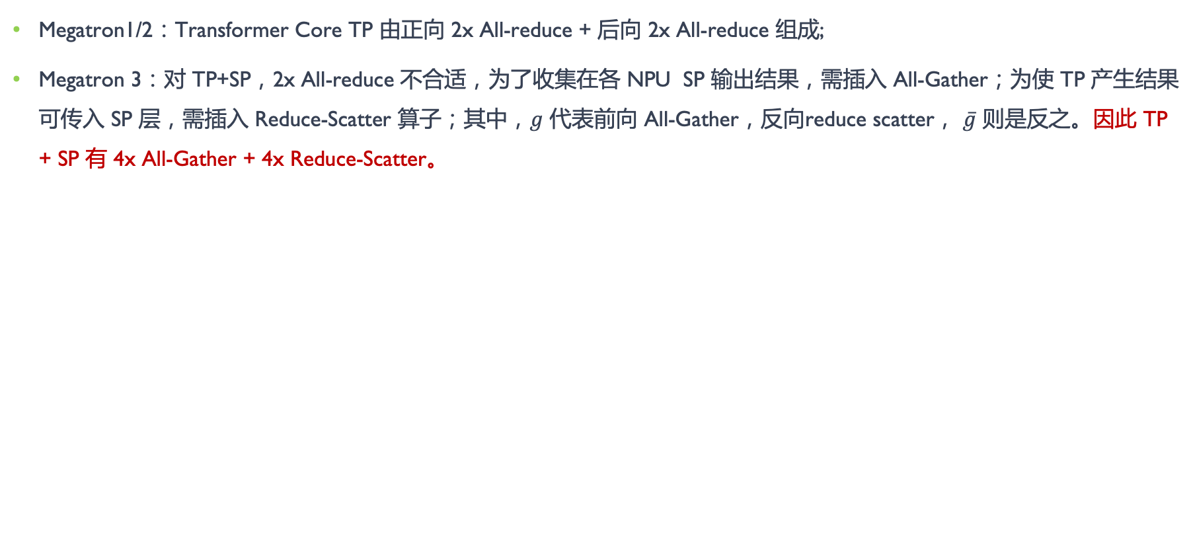
序列并行原理：引入通信
Megatron1/2：Transformer Core TP 由正向 2x All-reduce + 后向 2x All-reduce 组成;
Megatron 3：对 TP+SP，2x All-reduce 不合适，为了收集在各 NPU SP 输出结果，需插入 All-Gather；为使 TP 产生结果可传入 SP 层，需插入 Reduce-Scatter 算子；其中，$g$ 代表前向 All-Gather，反向reduce scatter， $\overline{g}$ 则是反之。因此 TP + SP 有 4x All-Gather + 4x Reduce-Scatter。

Slide 16
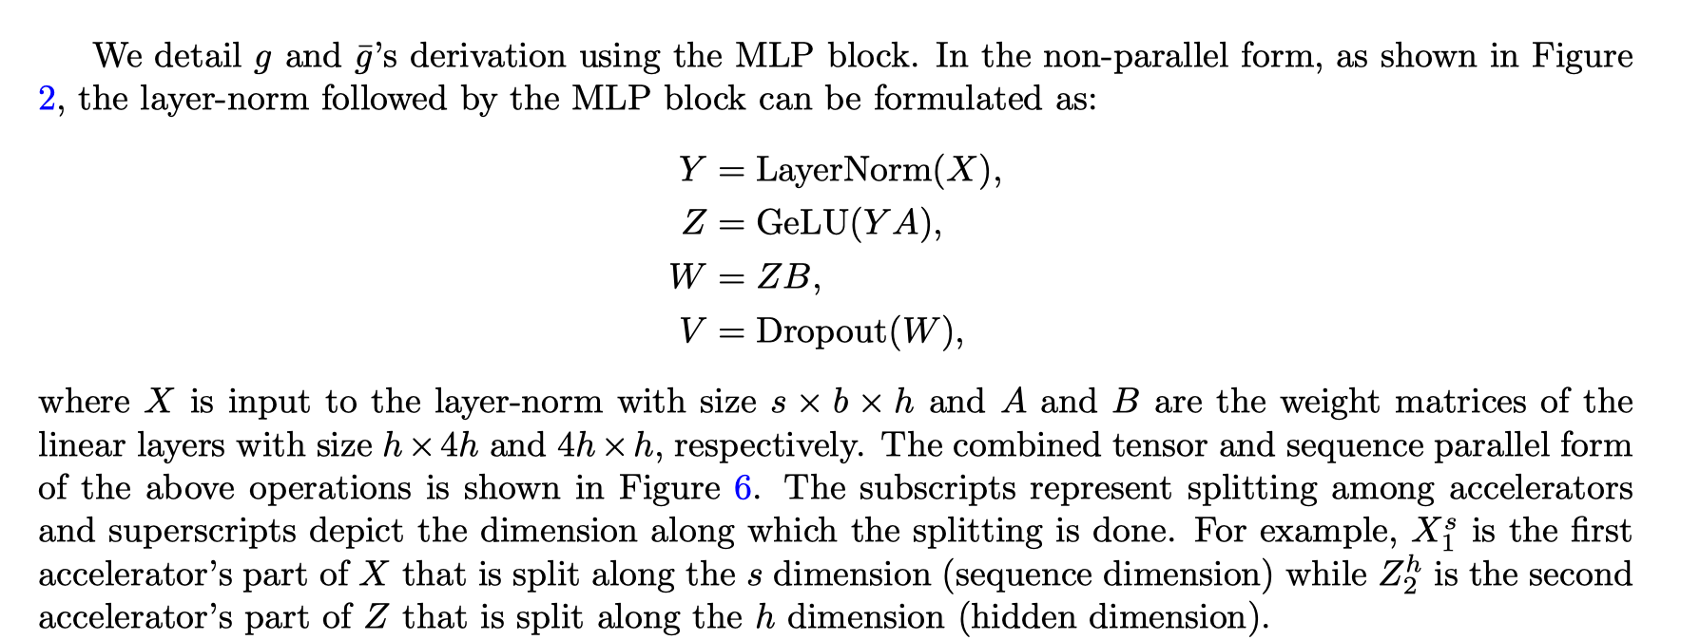
序列并行原理

Slide 17
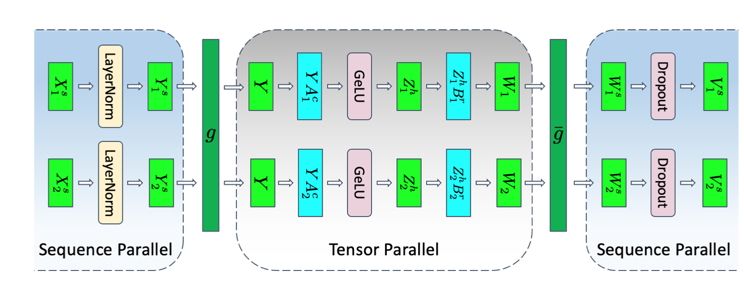
序列并行原理

Slide 18
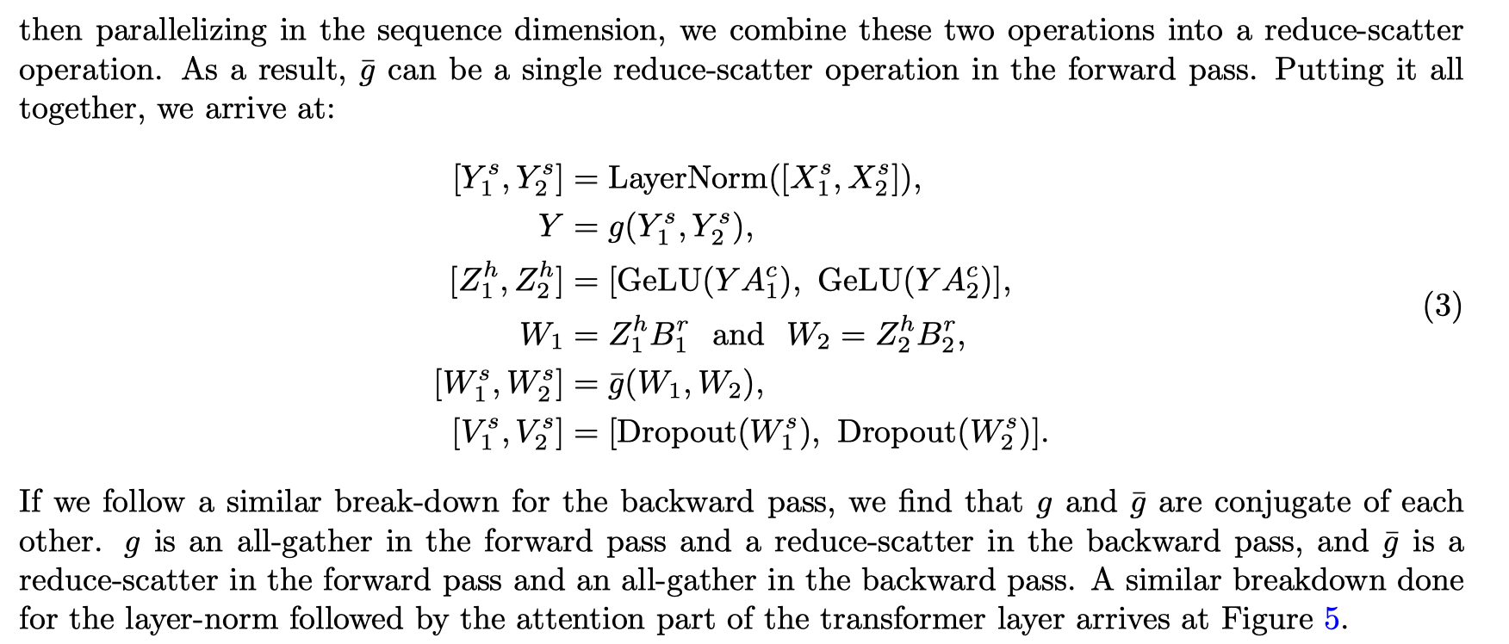
序列并行原理

Slide 19
Megatron-LM 04
序列并行实现

Slide 20
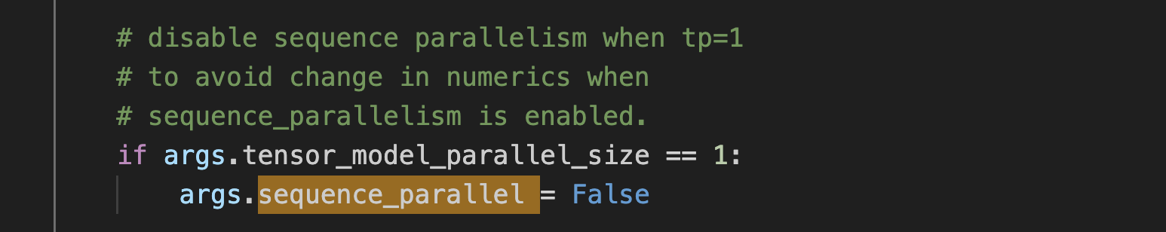
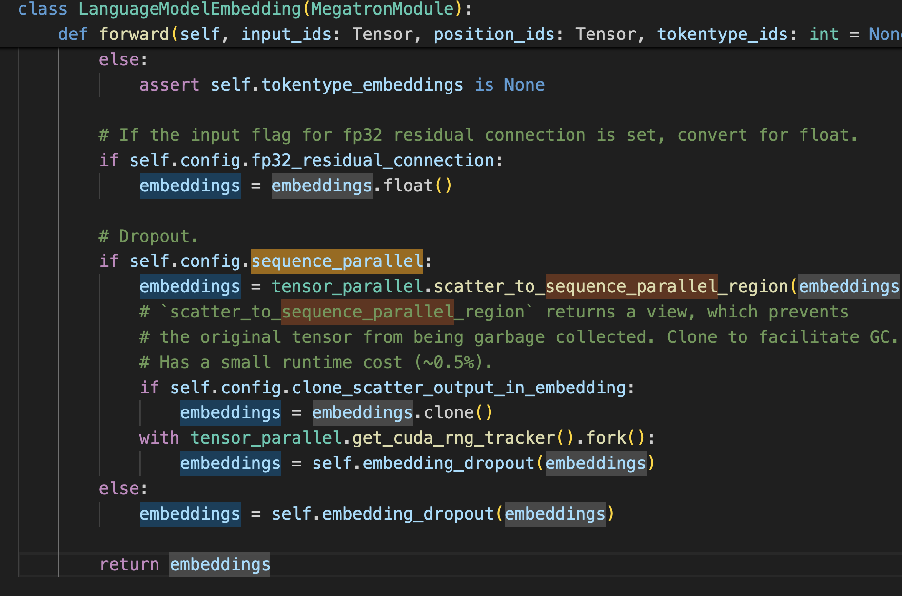
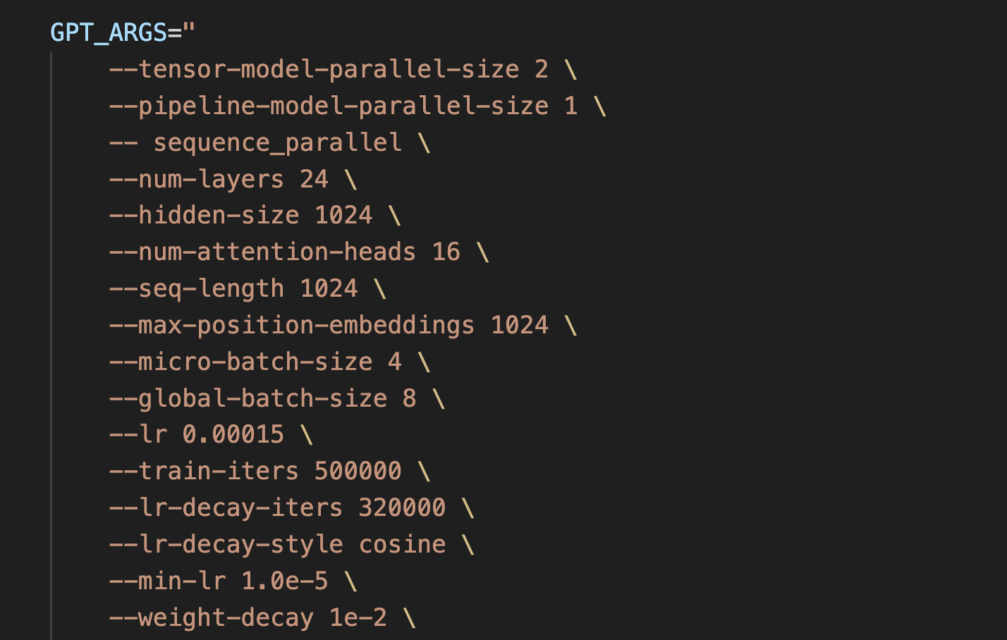
序列并行实现
seq/sq/sk = 输入 seq len, e.g. 2048
np = 每个 NPU 上的 Head 数量， e.g. 8
hn = 每个 Head 输出的 Hidden Size， e.g. 64
hp = 每个 NPU 上 Attention 输出 hidden Size， e.g. 1024/2 = 512
h = Tranformer Layer Hidden Size， e.g. 1024

Slide 21
序列并行实现
打开 sequence-parallel 配置
Embeddings 对 input 执行 word embedding，输出 shape [s, b, h]
对word embeddings 进行 sequence parallel 并行

Slide 22
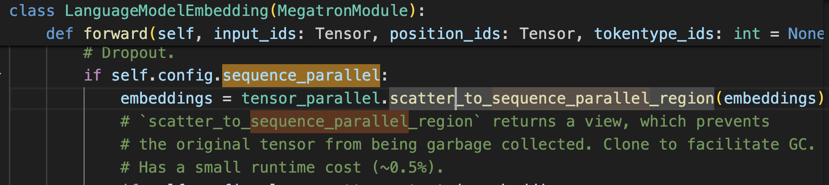
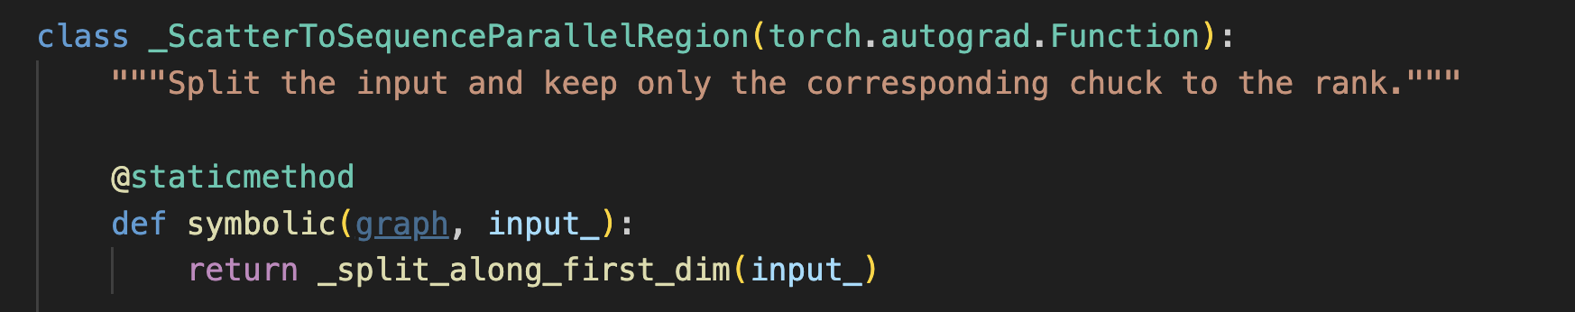
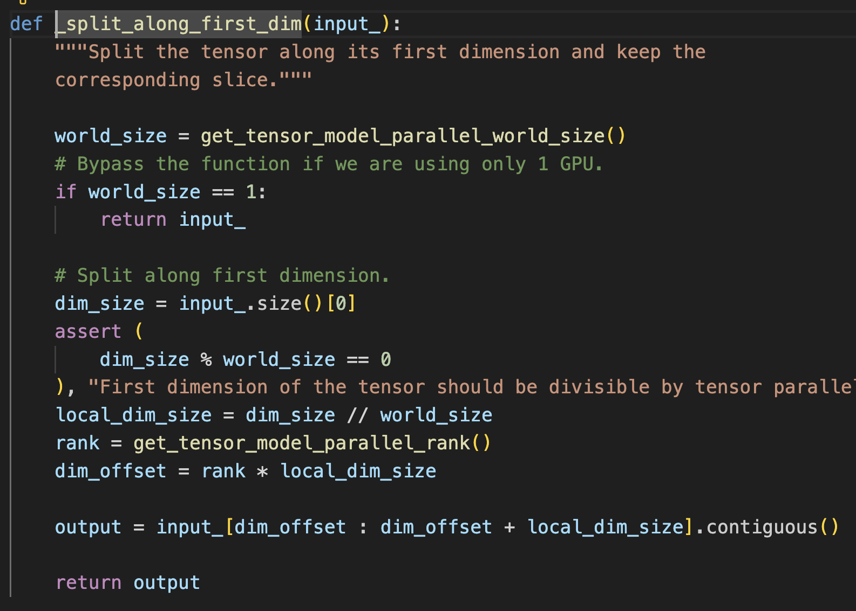
序列并行实现
_split_along_first_dim() 函数实现按 seq 维度对输入 words_embeddings 执行 split
2 个 NPU 上分别输出 X1 X2 shape [s/2, b, h]，即在 s 维度进行切分

Slide 23
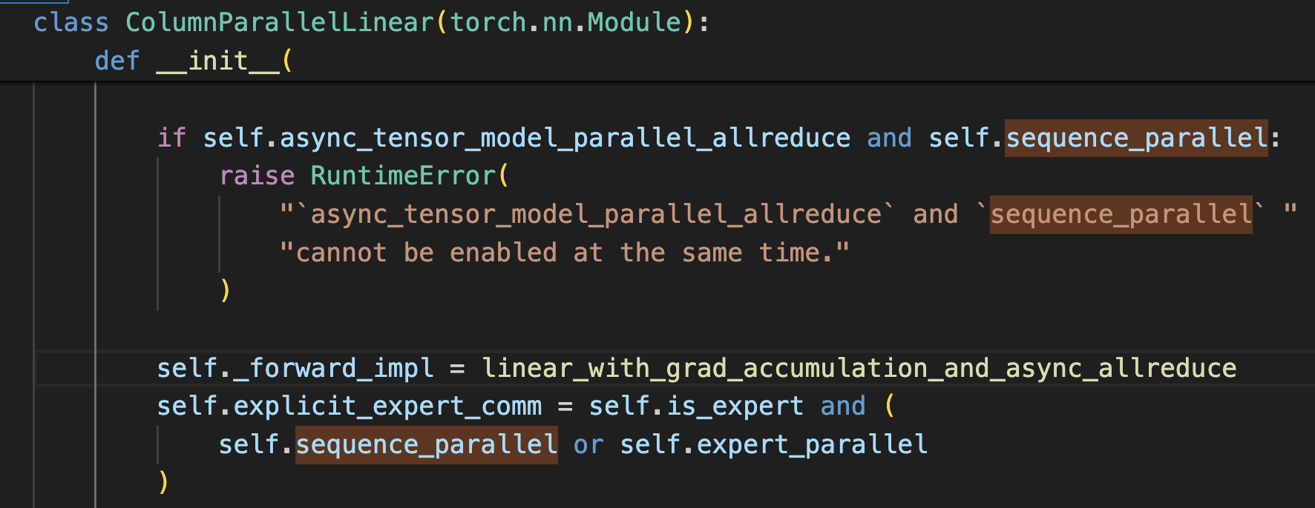
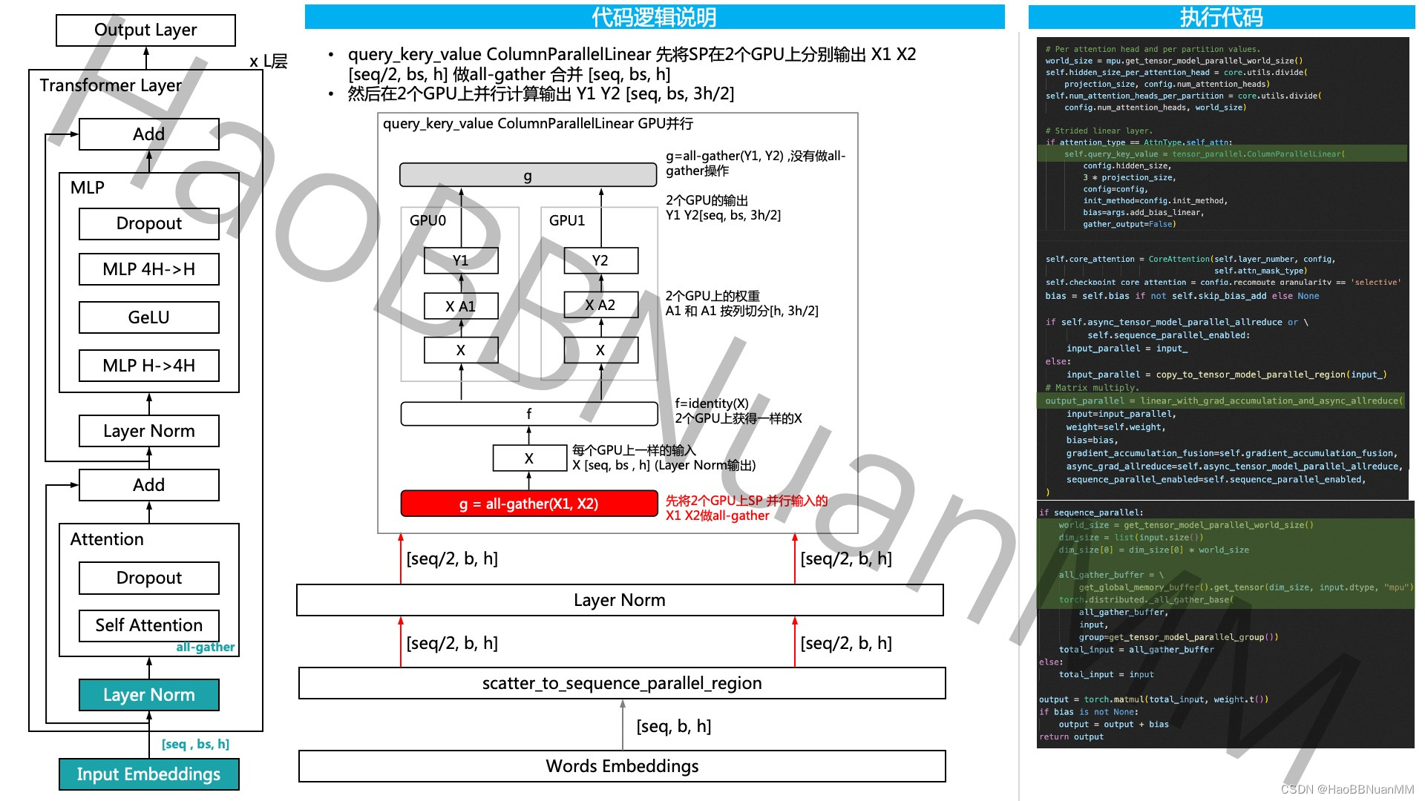
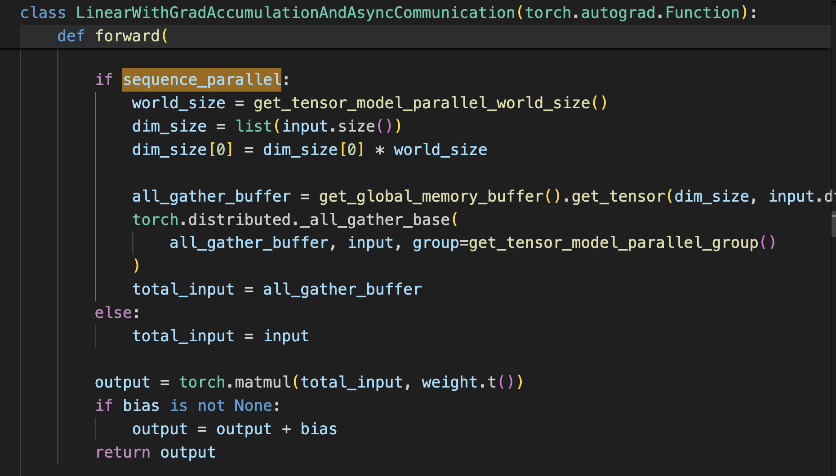
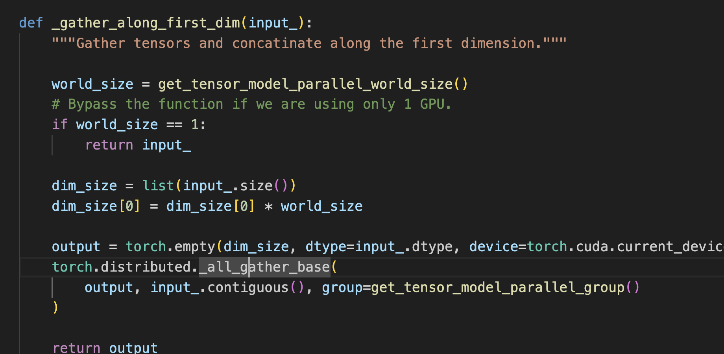
序列并行实现
ColumnParallelLinear 先将 SP 在 2 个 NPU 上分别输出 X1 X2 Shape [s/2, b, h] 执行 all-gather 合并成 Shape [s, b, h]
在 2 个 NPU 上并行计算输出 Y1 Y2 Shape [s, b, 3h/2]

Slide 24
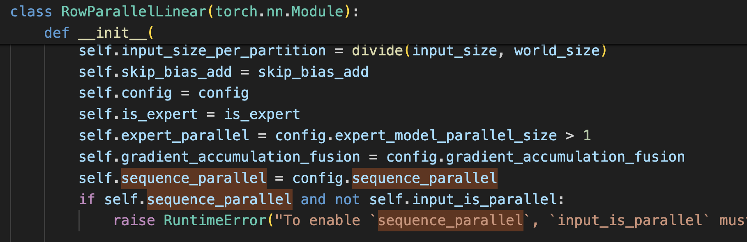
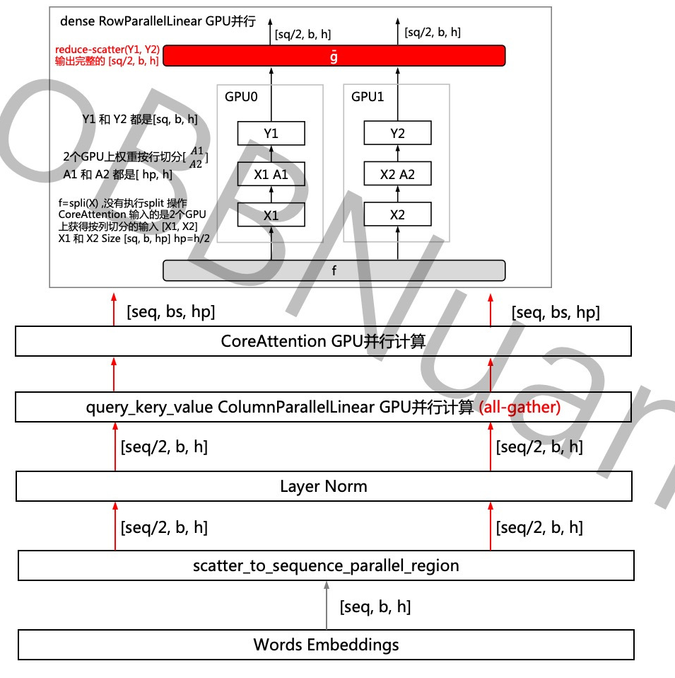
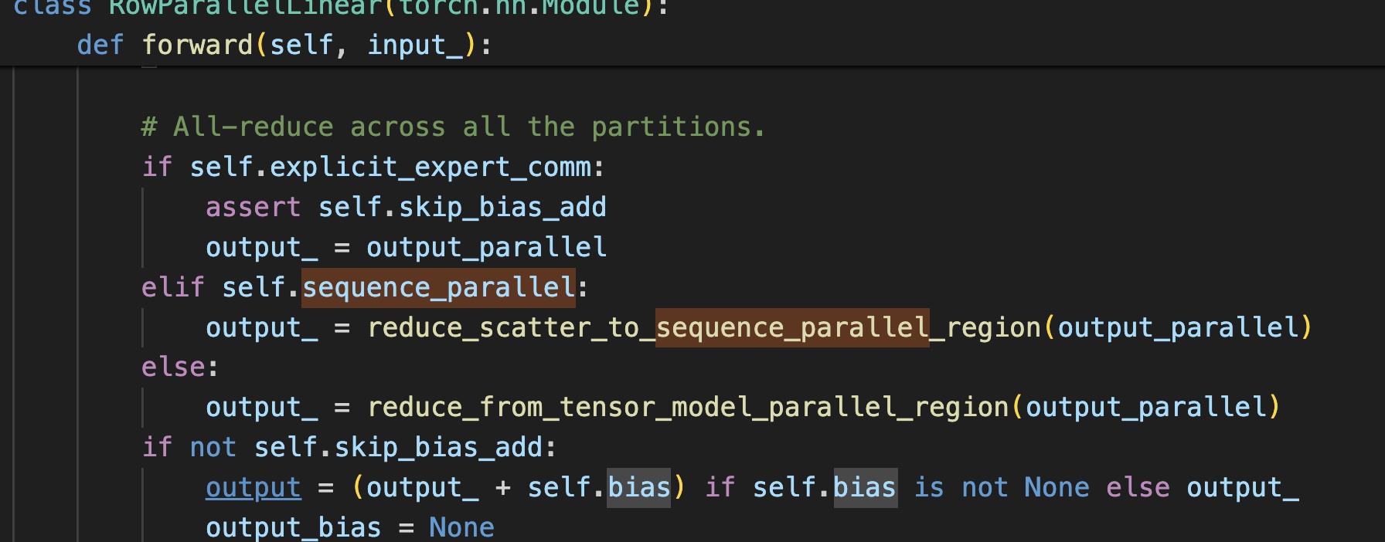
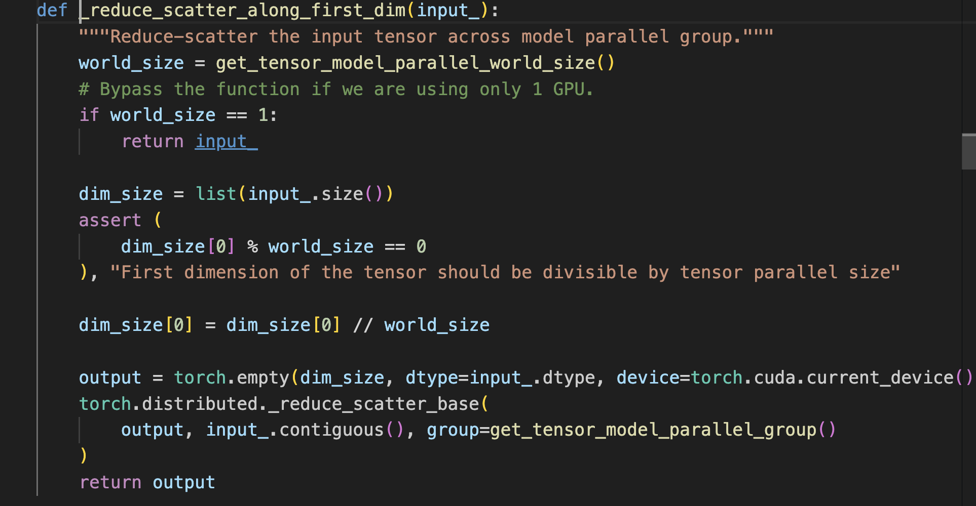
序列并行实现
RowParallelLinear 先将 SP 在 2 个 NPU 上Y1 Y2 [s, b, h]
执行 reduce-scatter 输出 Y1 Y2 Shape [s/2, b, h]

Slide 25
